Slide 1


Факторы размещения промышленных предприятий: сырьевой, трудовой, транспортный
Автор презентации: Presentacium.ru

Slide 2

Введение
В презентации мы рассмотрим основные факторы размещения промышленных предприятий, включая сырьевой, трудовой и транспортный. Обсудим их влияние на выбор места для предприятий и экономические показатели, а также проиллюстрируем примерами и диаграммами значимость каждого фактора. Особое внимание будет уделено анализу синергии факторов и их роли в формировании стратегий размещения.

Slide 3

Сырьевой фактор: примеры
1
В 2022 году более 70% добычи нефти в России пришлось на Ханты-Мансийский автономный округ — Югру, что делает его одним из ключевых регионов для размещения нефтеперерабатывающих заводов.
2
Например, в регионе сосредоточено около 500 месторождений нефти, и их разработка обеспечивает значительный вклад в экономику страны.
3
В то же время предприятия, занимающиеся переработкой природного газа, активно развиваются в Ямало-Ненецком автономном округе, где расположены крупнейшие месторождения этого ресурса.

Slide 4

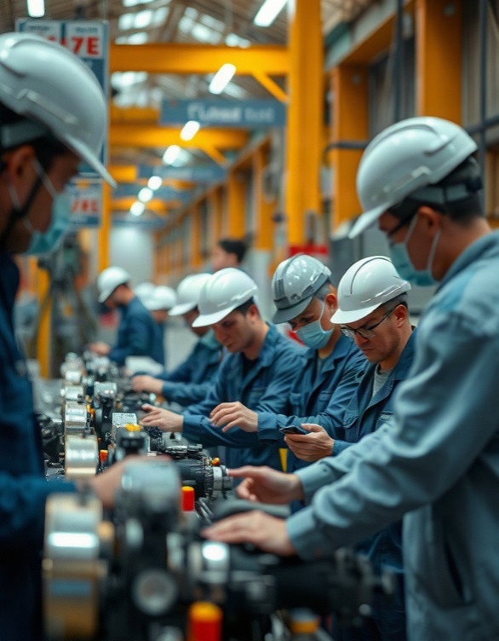
Трудовой фактор: значимость
В современной экономике трудовой фактор играет ключевую роль, обеспечивая до 70% затрат на производство в большинстве отраслей.
В крупных промышленных регионах, таких как Москва и Санкт-Петербург, численность рабочей силы превышает 10 миллионов человек, что создаёт благоприятные условия для размещения предприятий. Спрос на квалифицированных специалистов в высокотехнологичных отраслях, например, в машиностроении и IT, составляет более 5 миллионов человек в год.

Slide 5

Транспортный фактор: роль в промышленности
1
Транспортный фактор играет ключевую роль в размещении промышленных предприятий, обеспечивая эффективную логистику и снижая издержки. Например, в России более 85% промышленного производства сконцентрировано в районах с развитой транспортной инфраструктурой, что подчеркивает значимость этого фактора.
2
По данным статистики, предприятия, расположенные вблизи транспортных узлов, демонстрируют на 20–30% более высокую производительность по сравнению с удалёнными объектами.

Slide 6

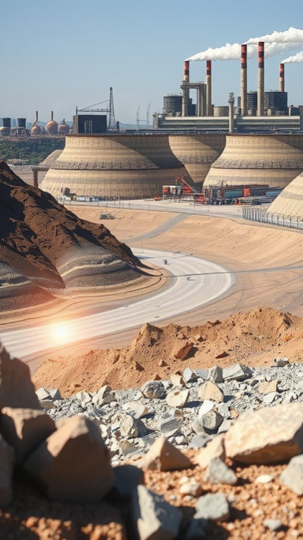
Сырьевой фактор: влияние на производство
Более 70% предприятий тяжёлой промышленности России расположены в районах с развитыми сырьевыми базами.
В этих регионах сосредоточено свыше 50% минеральных ресурсов страны, что обеспечивает снижение транспортных издержек на 30–40% по сравнению с производством в других локациях.
Использование местного сырья повышает экономическую эффективность и снижает себестоимость продукции на 20–25%.

Slide 7

Влияние факторов на размещение предприятий
Согласно исследованиям, предприятия, ориентированные на сырьевой фактор, чаще всего располагаются вблизи месторождений полезных ископаемых.
Например, в России около 70% металлургических комбинатов находятся в районах с богатыми запасами железной руды. Трудовой фактор также играет значительную роль: в регионах с высокой плотностью населения и квалифицированными кадрами, таких как Центральный район России, расположено более 50% машиностроительных предприятий.

Slide 8
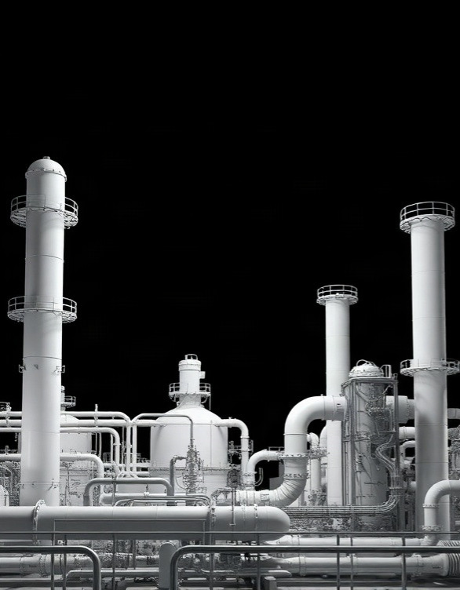
Примеры сырьевой зависимости
В 2022 году доля природного газа в топливно-энергетическом балансе России составила около 46%, что подчёркивает высокую зависимость экономики от сырьевых ресурсов.
Более 60% производства удобрений в стране базируется на использовании природного газа, что делает эту отрасль особенно чувствительной к колебаниям цен на сырьё. Экспорт нефти и нефтепродуктов из России в 2022 году превысил 250 миллионов тонн, что также демонстрирует значительную сырьевую зависимость в сфере энергетики.

Slide 9

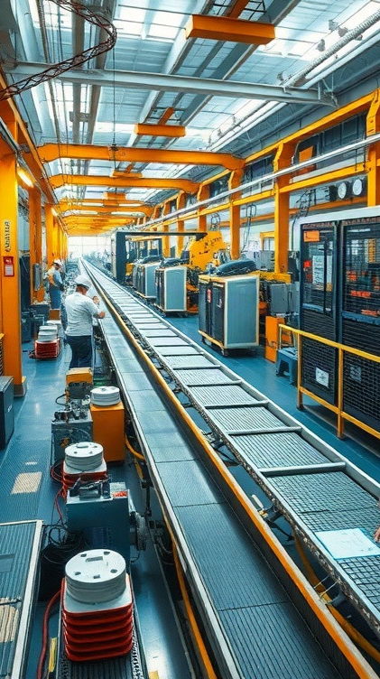
Трудовой фактор: затраты на персонал
В 2022 году средняя заработная плата в промышленности составила 55 тысяч рублей, что влияет на общие затраты на персонал.
Около 40% производственных предприятий указывают расходы на оплату труда как одну из основных статей затрат. Уровень безработицы в промышленных регионах варьируется от 2% до 6%, что также влияет на стоимость найма и удержания квалифицированных специалистов.

Slide 10
Примеры транспортных коридоров
Транссибирская магистраль — один из ключевых транспортных коридоров России, протяжённость которого составляет более 9 тысяч километров.
Этот маршрут обеспечивает доставку грузов из европейской части страны в восточные регионы, что способствует развитию промышленных предприятий в Сибири и на Дальнем Востоке.
Через основные узлы Транссиба, такие как Екатеринбург и Омск, ежегодно проходит более 100 миллионов тонн грузов, что подчёркивает его значимость для экономики региона.

Slide 11
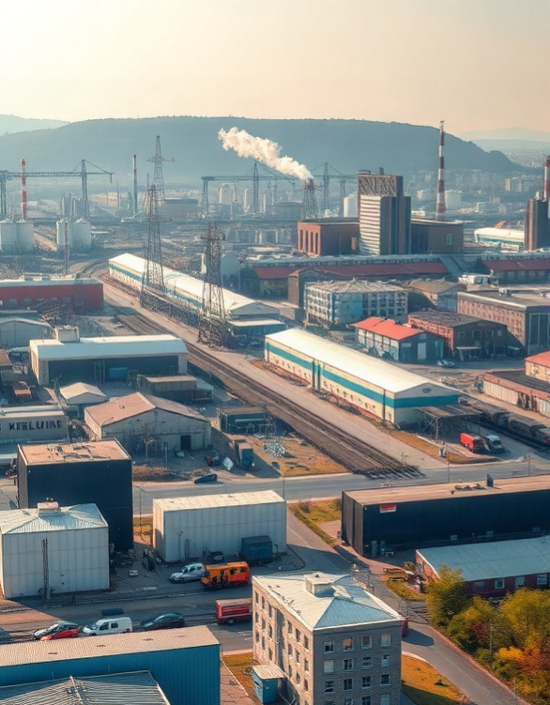
Влияние факторов на экономические показатели
Согласно исследованиям, в регионах с высокой плотностью населения и развитым трудовым потенциалом, например, в Центральном федеральном округе, количество промышленных предприятий на 30% превышает средний показатель по стране. Транспортно-логистические преимущества, такие как наличие железнодорожных магистралей и крупных транспортных узлов, способствуют снижению затрат на 15–20% и увеличению грузооборота на 25% в год. В районах с богатыми сырьевыми ресурсами, таких как Ханты-Мансийский автономный округ, доля предприятий добывающей промышленности достигает 70% от общего числа промышленных предприятий региона.

Slide 12

Синергия факторов: примеры
В городе А, расположенном у источника высококачественного сырья, металлургический комбинат использует 7 миллионов тонн руды ежегодно, что создаёт более 5 тысяч рабочих мест.
Благодаря развитой транспортной инфраструктуре, включая 3 железнодорожные ветки и 4 автомобильные магистрали, предприятие обеспечивает своевременные поставки комплектующих и готовой продукции.
Это пример синергии сырьевого, трудового и транспортного факторов, демонстрирующий их решающее влияние на успешное функционирование промышленного предприятия.

Slide 13

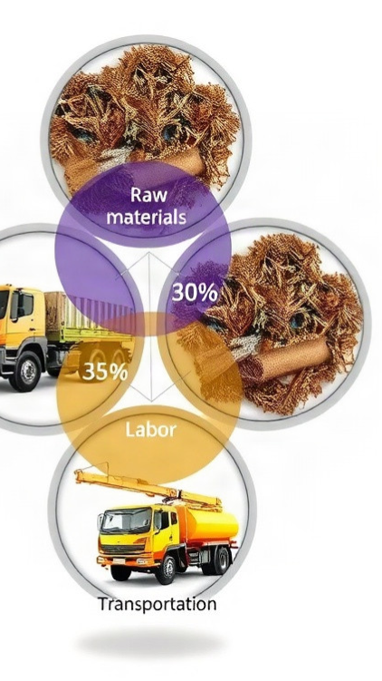
Диаграмма важности сырьевого фактора
Сырьевой фактор играет значительную роль в размещении промышленных предприятий, его доля составляет 35%.
Трудовой и транспортный факторы также важны и имеют долю по 30% и 35% соответственно.
Параметры указаны в процентах.

Slide 14

Спасибо за внимание!
Спасибо за внимание. В этой презентации мы рассмотрели основные факторы размещения промышленных предприятий, включая сырьевой, трудовой и транспортный. Мы проанализировали, как каждый из этих факторов влияет на выбор места для размещения предприятий и на экономические показатели. Надеемся, что эта информация будет полезна для ваших исследований и проектов.

